Slide 1
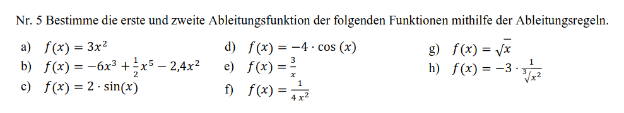

Slide 3
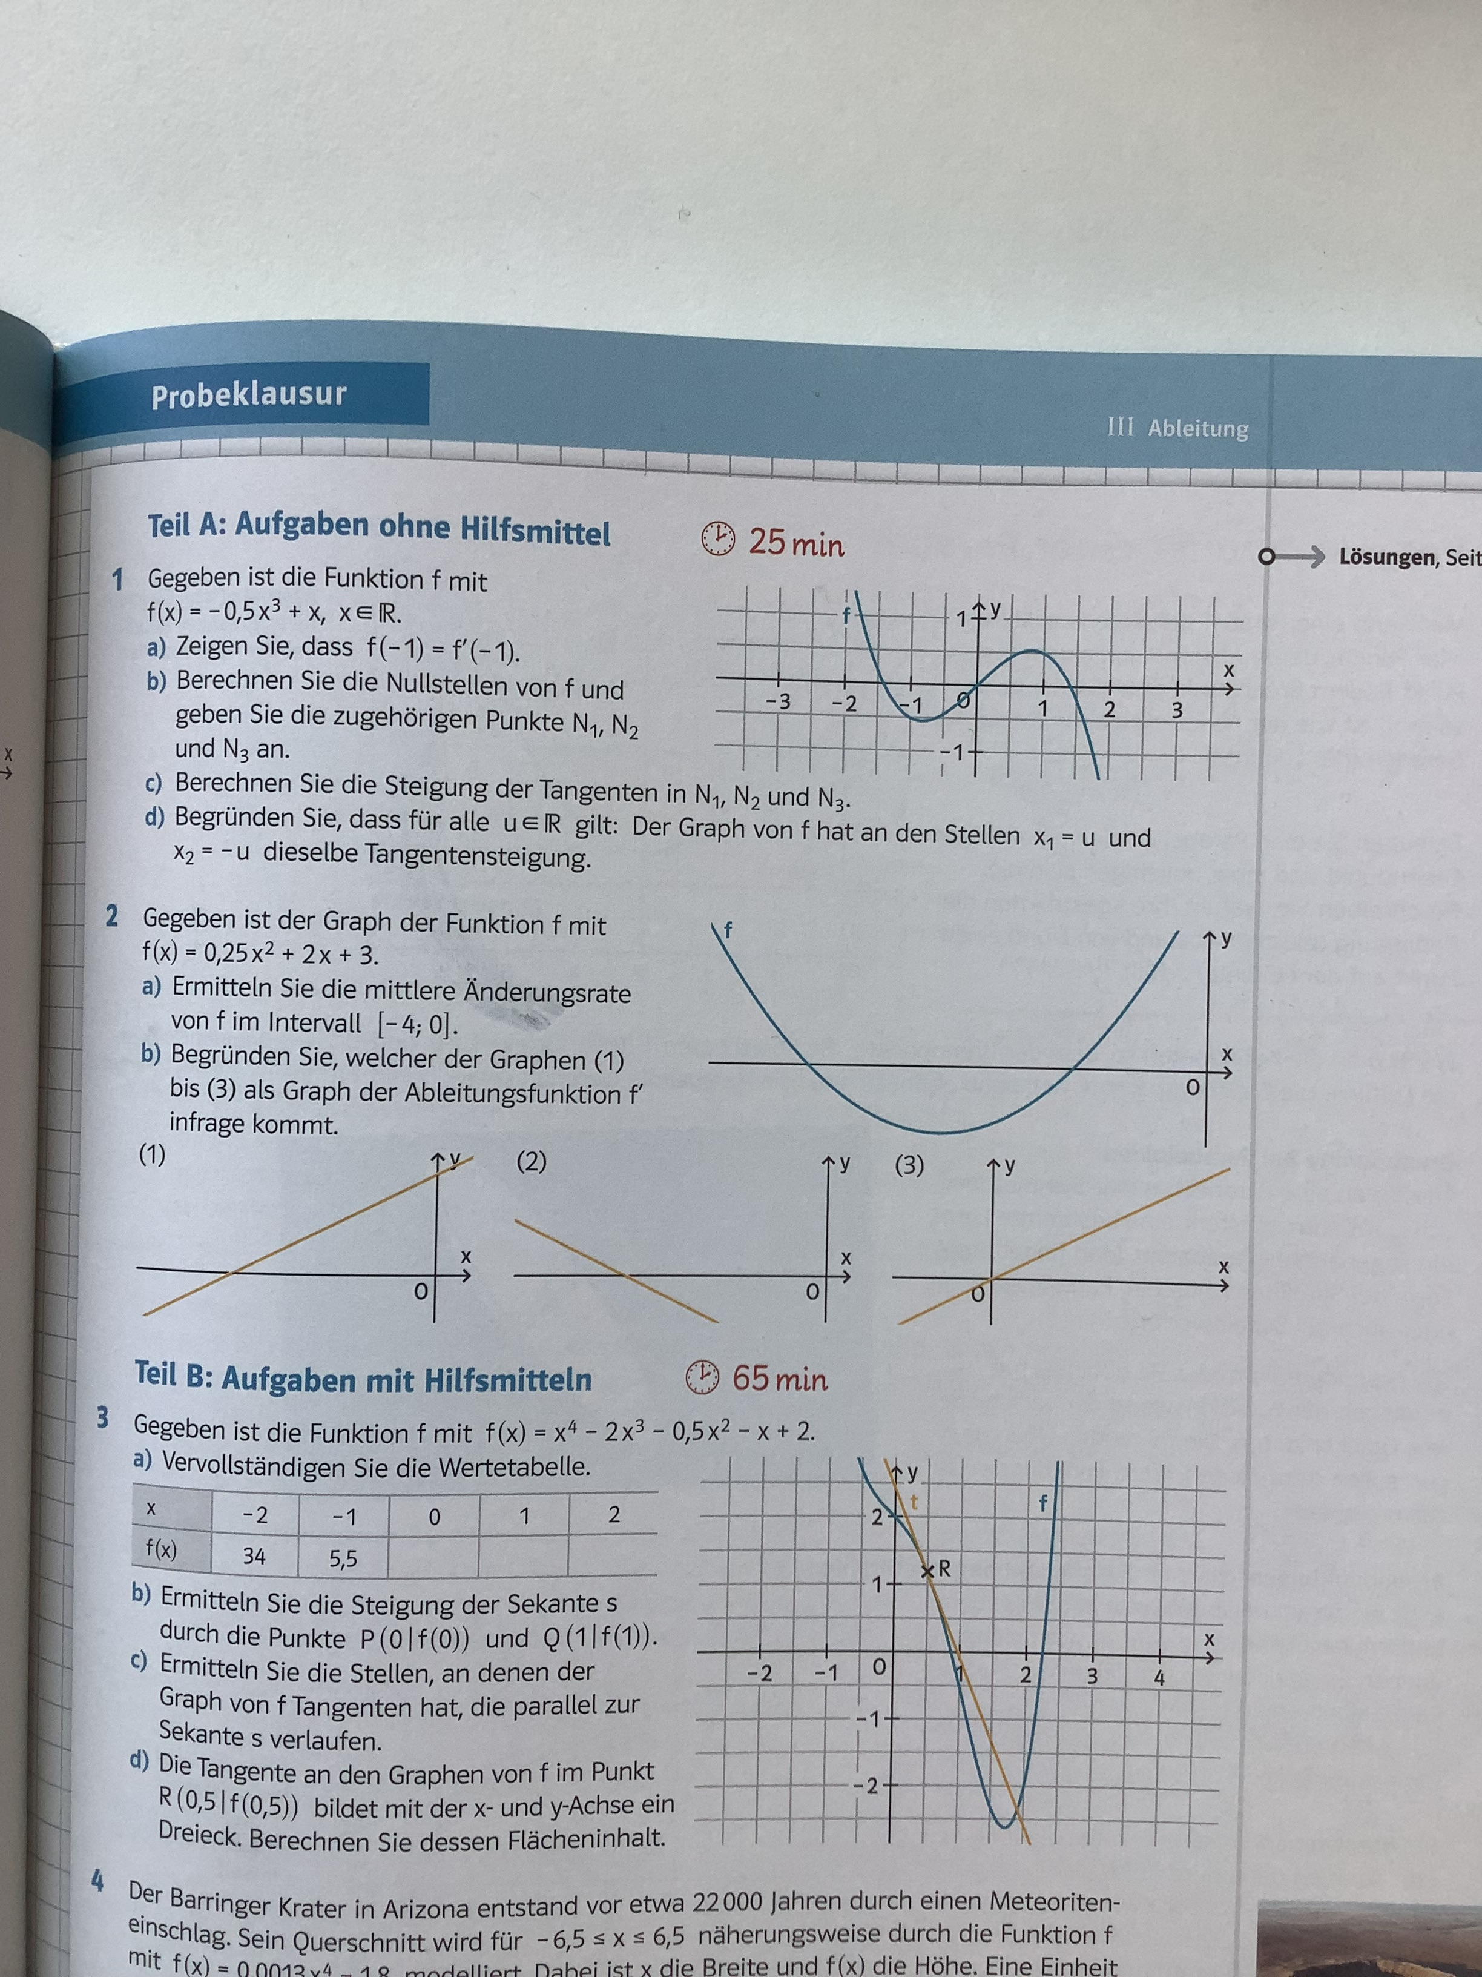

Slide 5
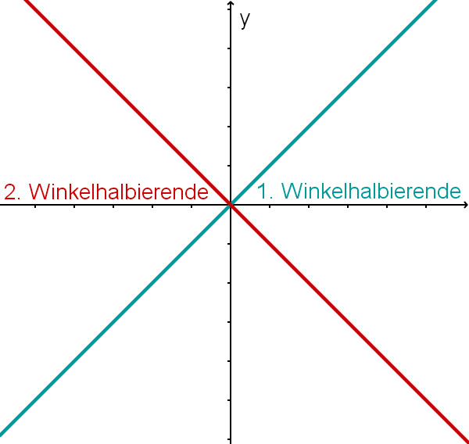
Hausaufgaben
Seite 72, Aufgaben 2, 4, 5
Tipp: zur 5)a)

